Slide 1

Développement d'un Outil de Gestion d'Intervention pour AccordEnergie
Alexi SANTARELLI

Slide 2
Structuration du Projet
Introduction au Projet
Contexte et Objectifs
Aperçu des Fonctionnalités

Slide 3
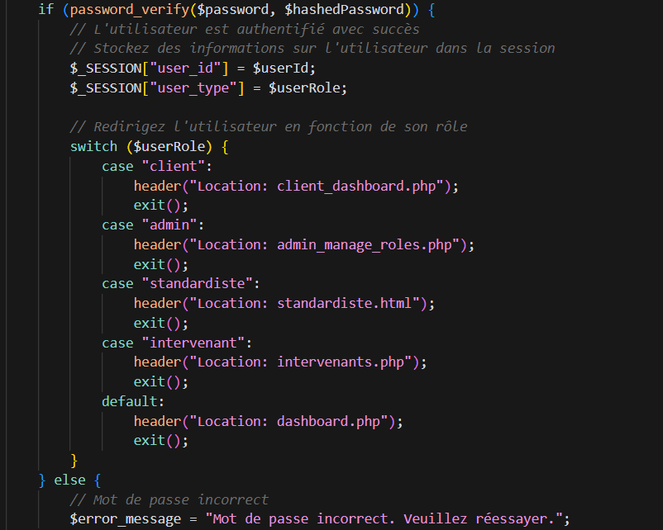
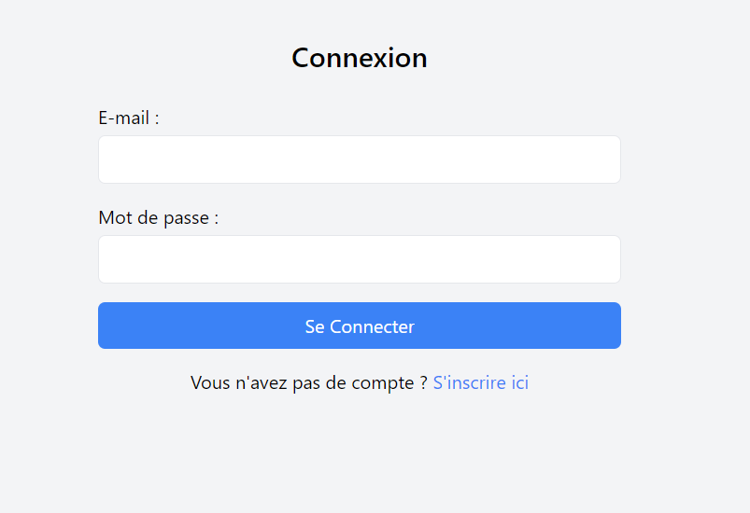
Fonctionnalités Communes
Fonctionnalités partagées par toutes les interfaces (recherche, tri, gestion des utilisateurs, etc.)
Mécanismes d'authentification et de gestion des sessions utilisateur

Slide 4
Interfaces Utilisateurs

Slide 5
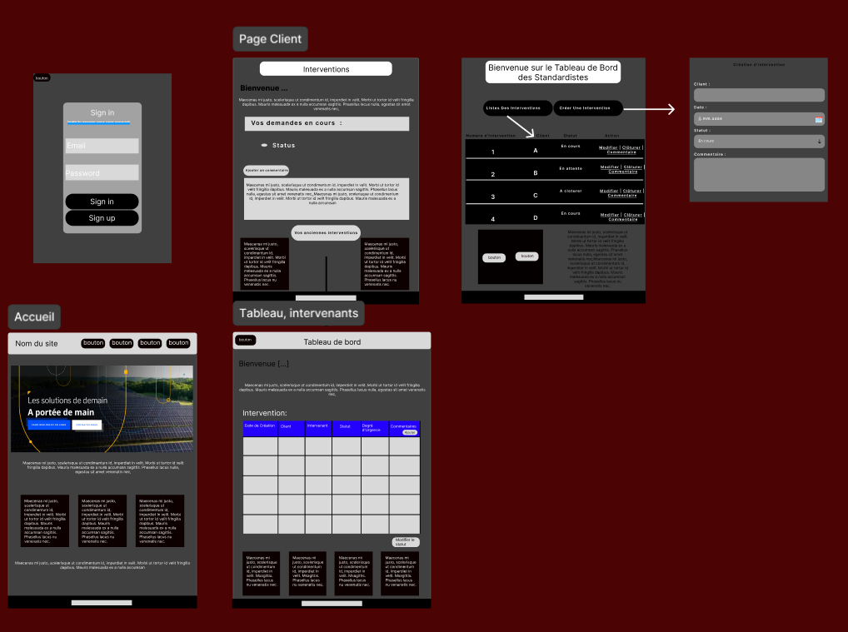
Maquettes et Conception :
"Maquettes de l'Interface Utilisateur"
"Conception des Schémas de Base de Données"

Slide 6
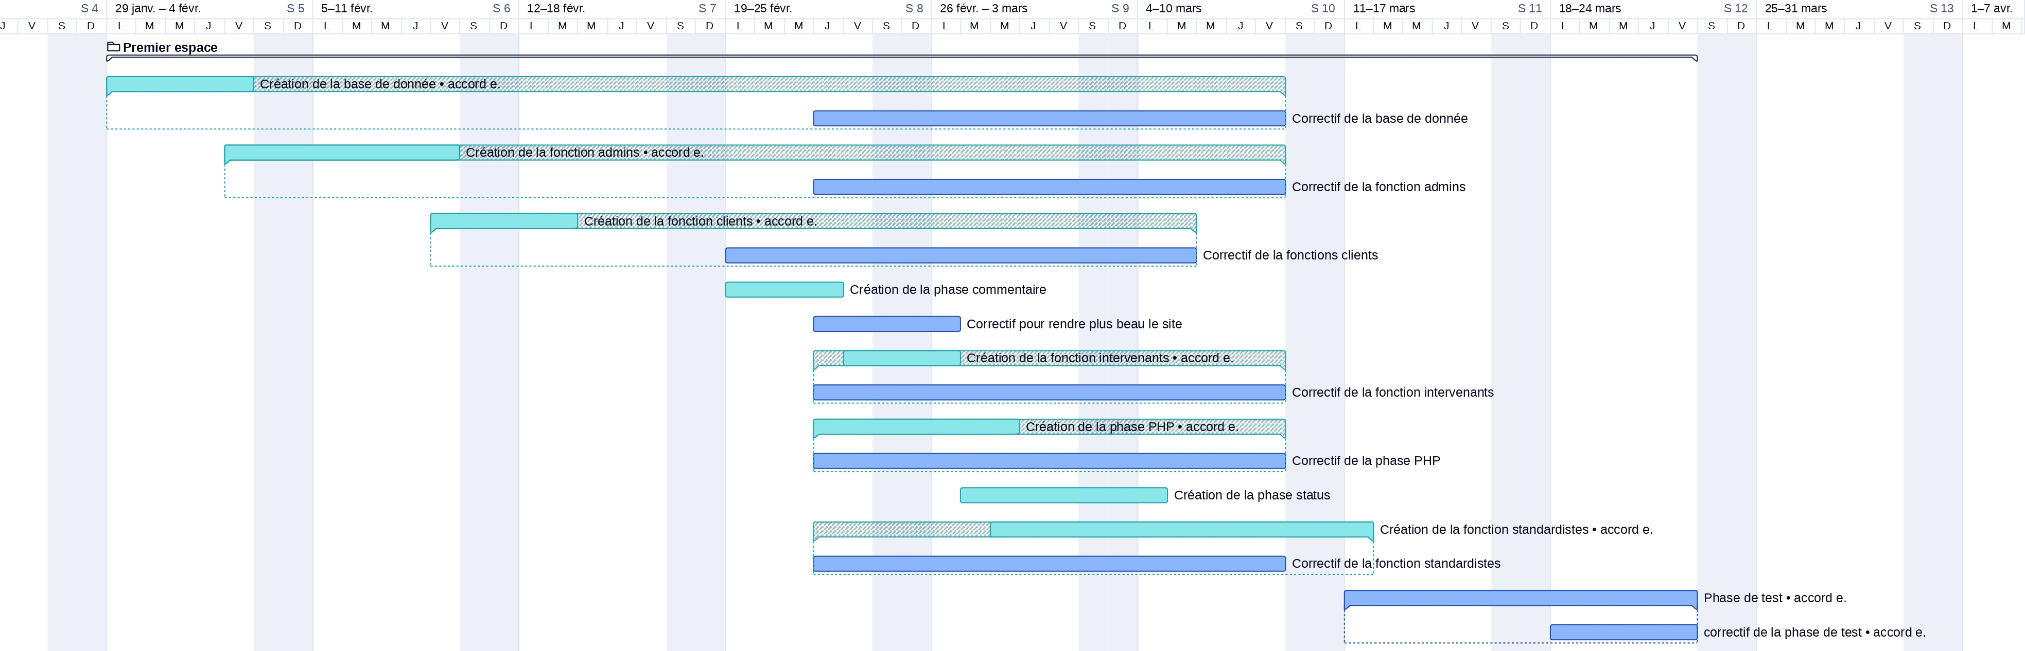
Développement :
"Étapes du Développement"
"Technologies Utilisées"
"Avancement du Projet : Semaines 4, 6, 10, 12"

Slide 7
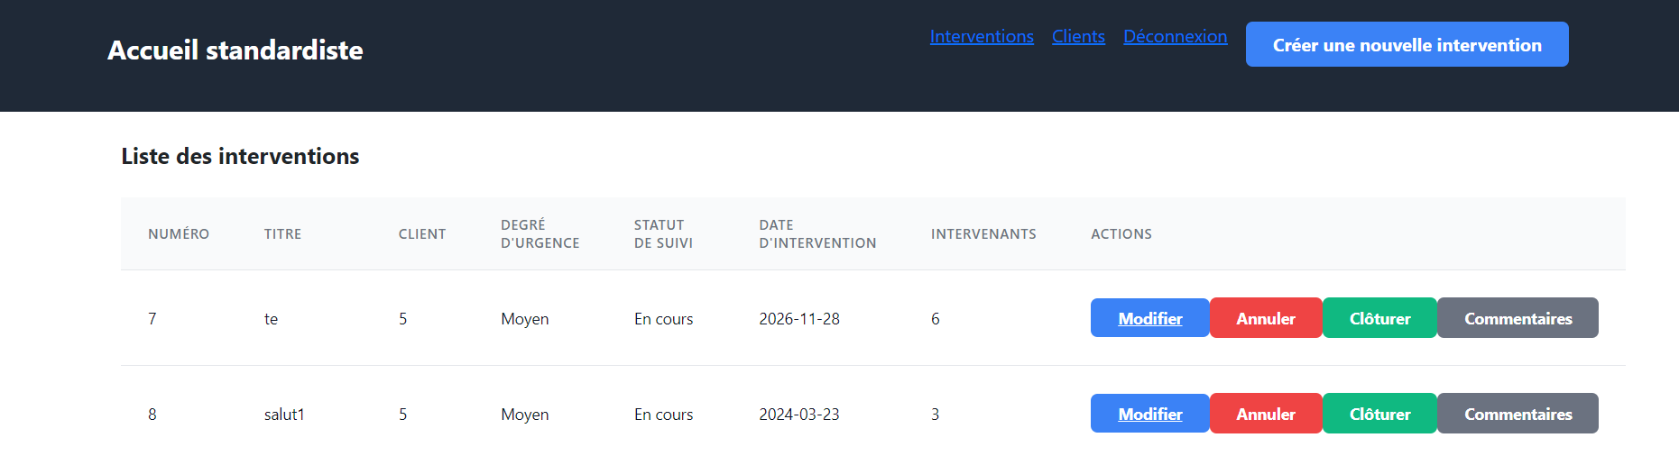
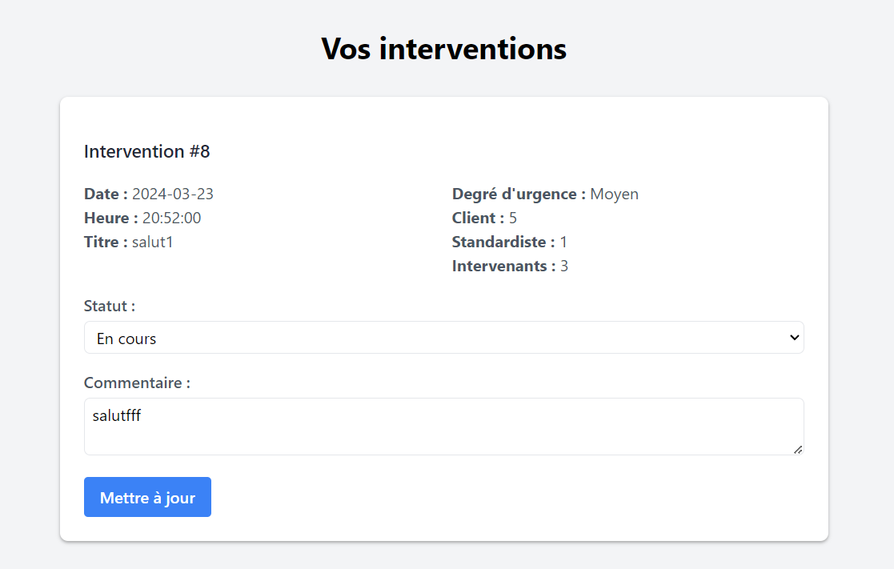
Fonctionnalités clés :
"Principales Fonctionnalités de l'Application"
"Captures d'Écran et Démos"
"Réponse aux Besoins Utilisateurs"

Slide 8
Tests et Validation :
"Processus de Test"
"Résultats des Tests"
"Validation des Fonctionnalités"

Slide 9
Conclusion :
"Points Forts du Projet"
"Leçons Apprises et Améliorations Futures"
"Remerciements à l'Équipe et aux Mentors"

